Slide 1
Домашние животные
Выполнил воспитатель Пищерикова Марина Евгеньевна
ГБДОУ детский сад №50 Кировского района г.Санкт-Петербург

Slide 2
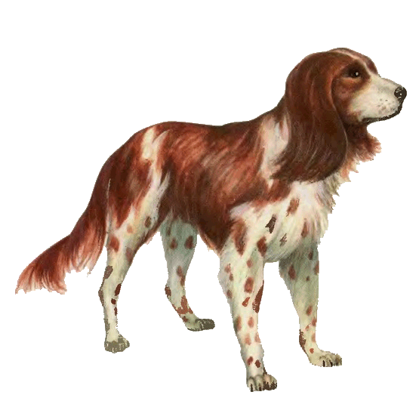
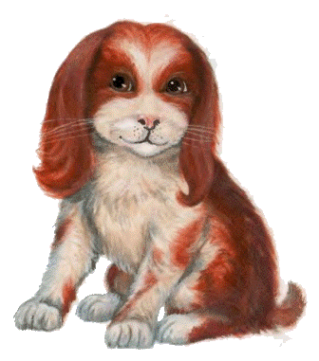
СОБАКА
Косточки собака гложет, Злых людей кусает тоже – Чтобы не забрался вор, Сторожит и дом и двор.
щенок

Slide 3
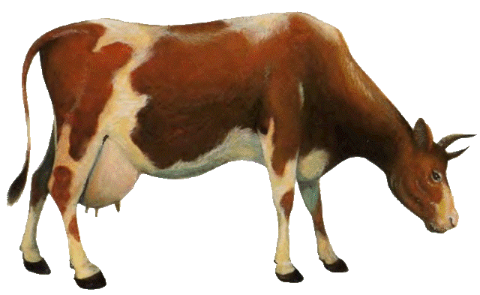
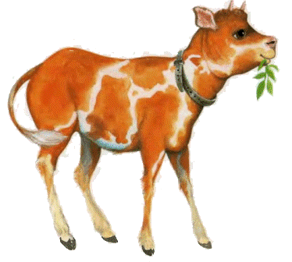
корова
На лугу телёнок скачет, «Му-у-у» – кричит, Но он не плачет, Мать-коровушку зовёт. Молоком поит она И телёнка, и тебя.
телёнок

Slide 4
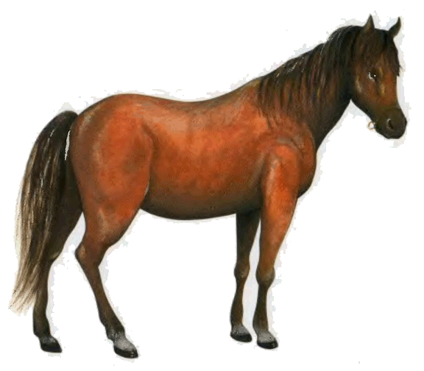
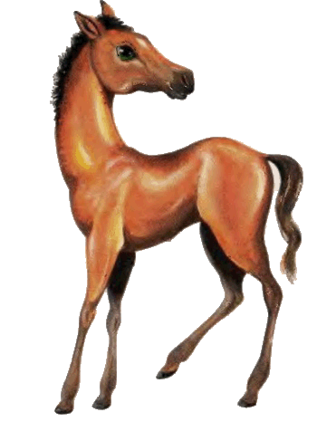
лошадь
жеребёнок
Выгнул шейку жеребёнок – Сильной лошади ребёнок, Только на копытца встал, Вслед за мамой побежал.

Slide 5
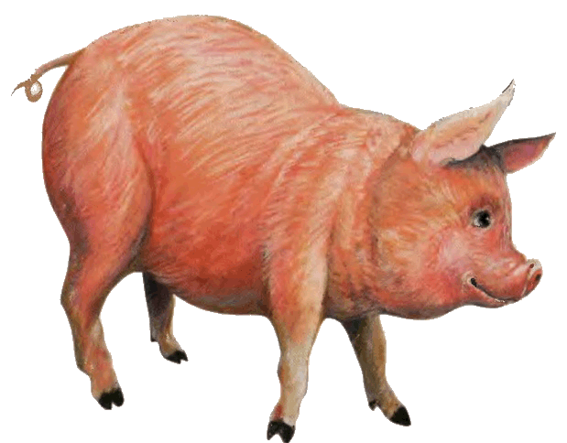
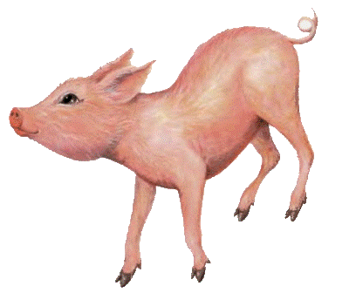
поросёнок
свинья
У грязнули-свинки На спине щетинка, На мордашке пятачок, Сзади тонкий хвост-крючок.

Slide 6
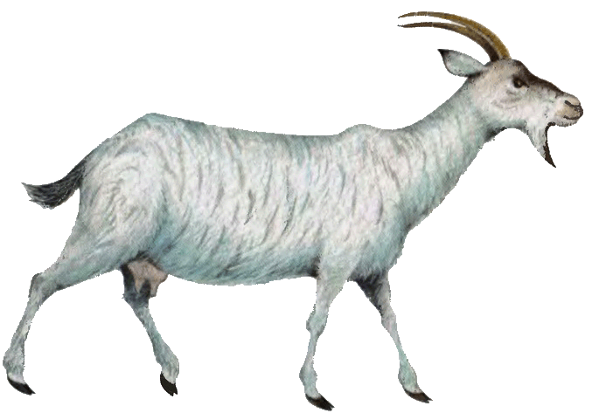
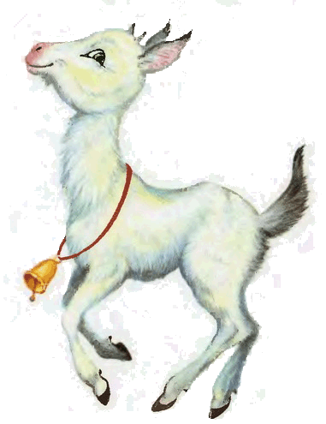
КОЗА
Козочке прыгучей, Озорной, бодучей Нравится украдкой Есть капусту с грядки.
козлёнок

Slide 7
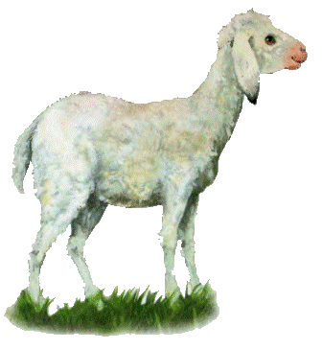
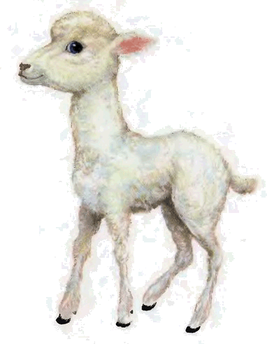
У ребенка - ягненка
Завитушки-колечки,
Как у папы барана,
Как у мамы овечки.
овца
ягнёнок

Slide 8
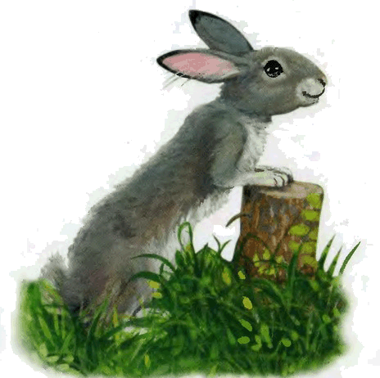
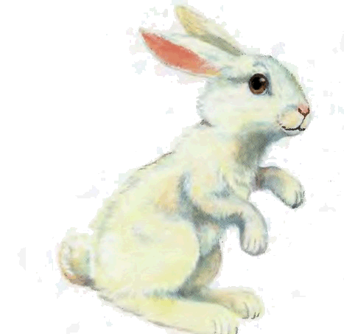
КРОЛИК
Не обидит мухи Кролик длинноухий. В клетке для него всегда Есть морковка и вода.
крольчонок

Slide 9
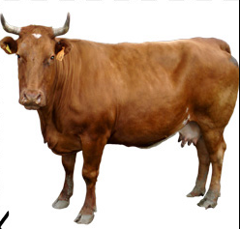
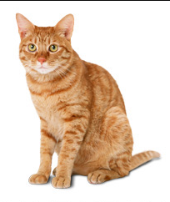
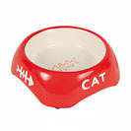
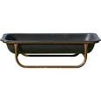



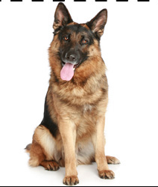
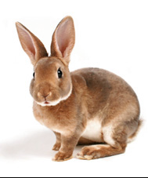

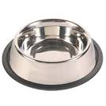
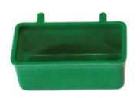
Кто что ест?

Slide 10
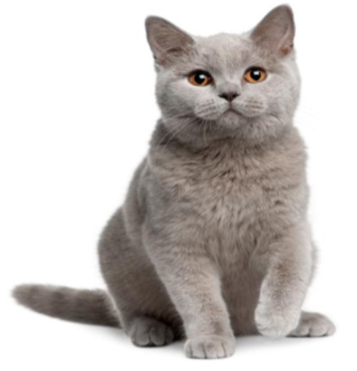
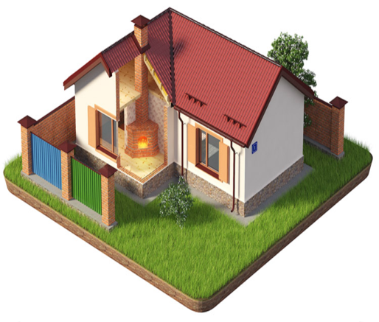
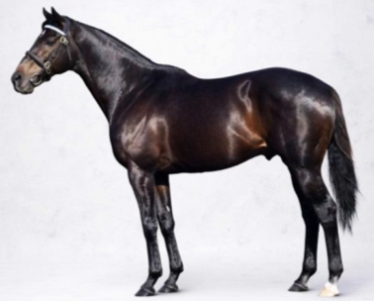
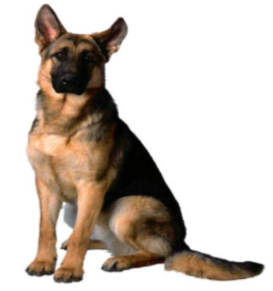
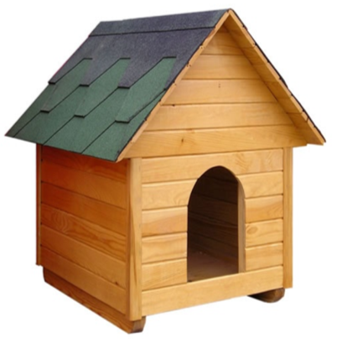
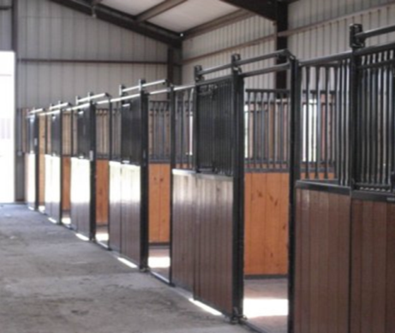
Кто где живет?
Кошки в доме любят жить,
Иногда гулять ходить.
Любит кошка у окошка
Полежать, поспать немножко.
Конюшня – дом для лошадей.
Спешат домой они скорей.
Здесь в денниках они стоят
И сено вкусное едят.
Собачка во дворе живет
И дом хозяйский стережет.
Еще и в будке может жить
Или в квартире сторожить.

